Slide 1

Layihə İdarəetməsinə Peşəkar Baxış
Bu təqdimat, layihə menecerləri, məhsul sahibləri və mobil tətbiq komandaları üçün hazırlanmışdır. Hər bir tapşırıq üçün ətraflı, geniş və real biznesə uyğun cavab nümunələri təqdim ediləcəkdir. Bu nümunələr, öz layihələrinizə tətbiq etməyiniz və ya uyğunlaşdırmağınız üçün bir bələdçi rolunu oynayacaqdır.

Slide 2
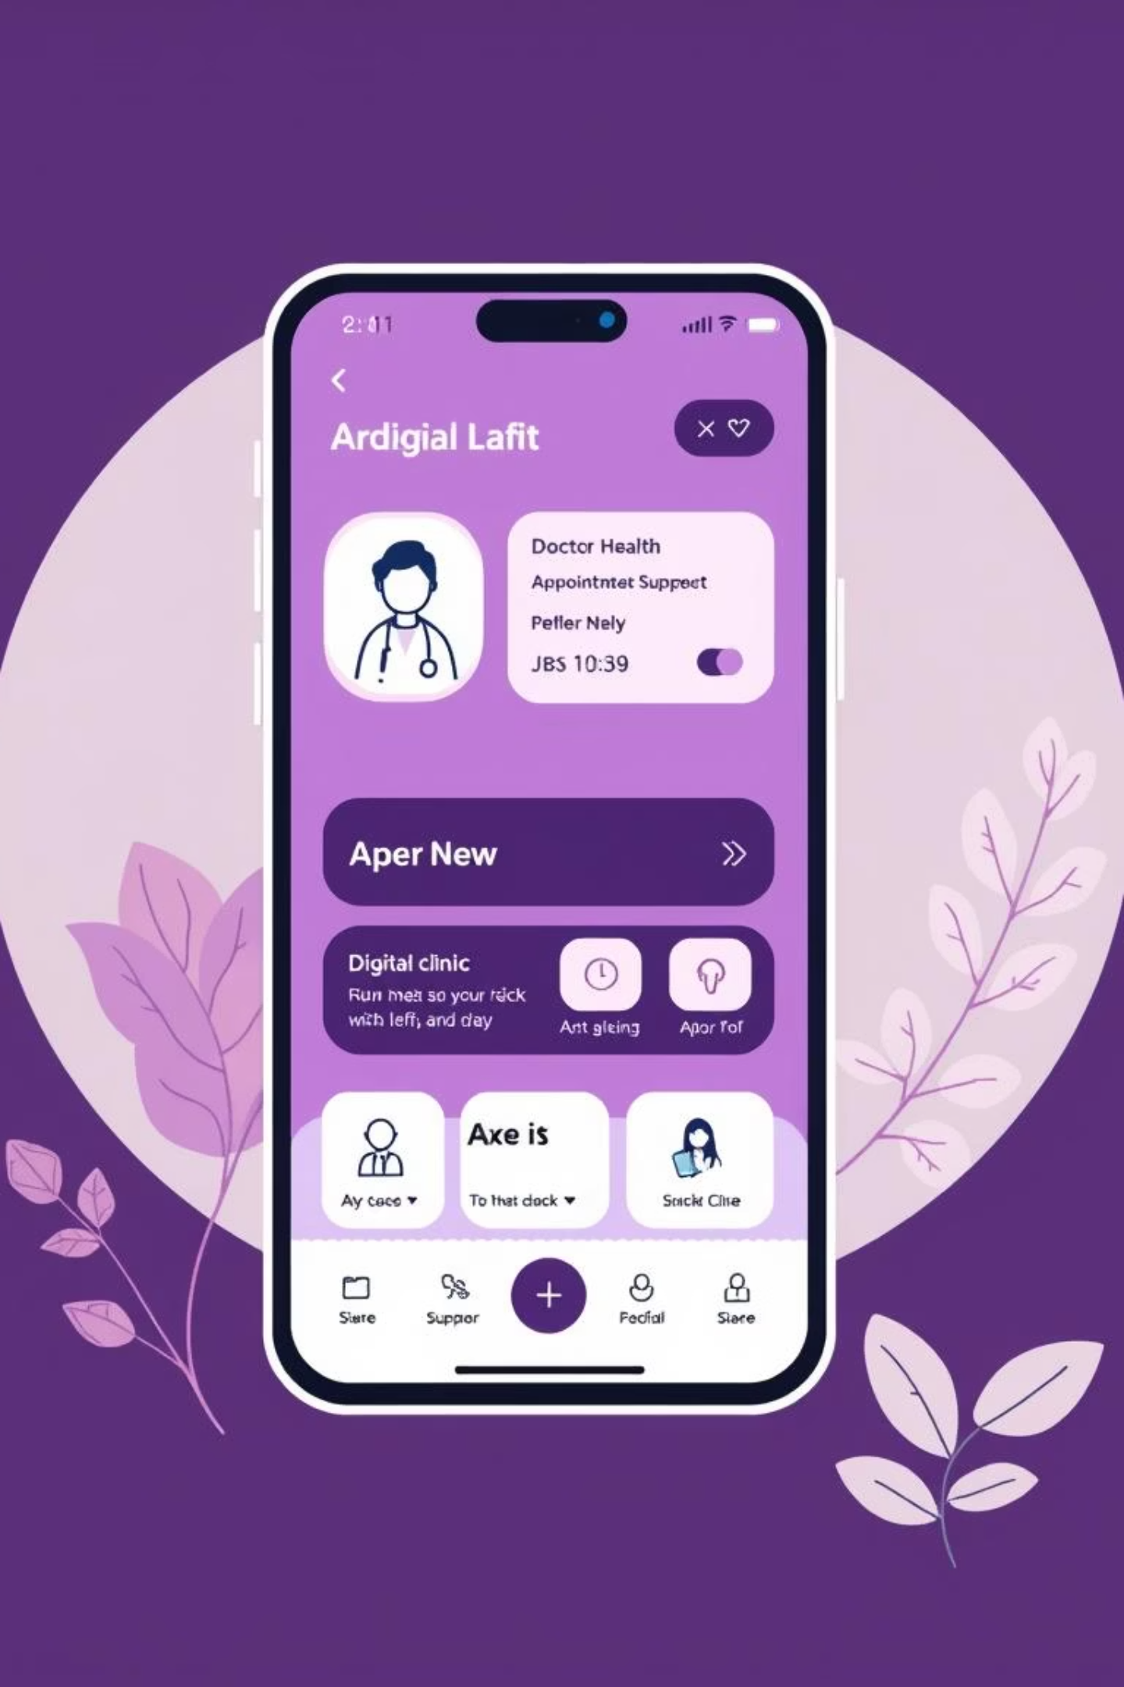
TAPŞIRIQ 1
SmartClinic Mobil Tətbiqi: Layihə Tələblərinin Analizi
SmartClinic mobil tətbiqi layihəsinin tələblərini dərindən analiz edərək, istifadəçi və sistem ehtiyaclarını müəyyənləşdiririk. Bu analiz, tətbiqin uğurlu şəkildə hazırlanması və istifadəyə verilməsi üçün təməl rolunu oynayır.
Məqsəd, pasiyentlərə rahat, təhlükəsiz və səmərəli bir tibbi xidmət təcrübəsi təqdim etməkdir.

Slide 3
İstifadəçi Tələbləri: Pasiyentlərə Yönəlik Həllər
1
2
Hesabın yaradılması
Həkim Axtarışı
Mobil nömrə və ya e-poçt ilə asan qeydiyyat və giriş.
İxtisas, reytinq və qiymətə görə həkim filtrasiyası.
3
4
Onlayn Qəbul
Tətbiqdaxili Ödəniş
Mövcud vaxt slotlarının real-time görüntülənməsi.
Kart ilə təhlükəsiz və sürətli ödəniş imkanı.
5
6
Geri Ödəniş Bildirişləri
Laboratoriya Nəticələri
İmtina halında avtomatik qaytarılma prosesi barədə məlumatlandırma.
PDF və ya şəkil formatında nəticələrin rahat görünüşü.
7
8
Həkimlə Mesajlaşma
Qəbul Xatırlatmaları
Mətn və ya səsli mesajlarla konsultasiya imkanı.
24 saat və 1 saat qalmış avtomatik bildirişlər.
9
10
Şəxsi Tibbi Tarixçə
Ailə Hesabı
Allergiyalar və xroniki xəstəliklər üçün məlumat əlavə etmə.
Uşaqlar/ailə üzvləri üçün asan idarəetmə.

Slide 4
Sistem Tələbləri: Funksional və Qeyri-funksional Aspektlər
Funksional Tələblər
Qeyri-funksional Tələblər
Qeydiyyatın Doğrulanması
Platforma Optimizasiyası
İstifadəçi qeydiyyat və login məlumatlarının təhlükəsizliyi.
Android və iOS üçün yüksək performans.
Həkim Qrafikinin Yenilənməsi
Yüksək Əlçatanlıq
Real-time iş qrafiki yeniləmələri.
24/7 işləmə və 99.5% uptime təminatı.
Ödəniş Sisteminin İnteqrasiyası
Məlumat Şifrələnməsi
Bank provayder API-ləri ilə sorunsuz əlaqə.
AES-256 ilə məlumatların qorunması.
Laboratoriya Nəticələrinin Sinxronizasiyası
Miqyaslana bilirlik
LIS ilə məlumat mübadiləsi.
10.000 eyni anda aktiv istifadəçini dəstəkləmə.
Real-time Mesajlaşma
Sürətli Cavab Müddəti
İstifadəçi və həkim arasında ani ünsiyyət.
API cavab müddəti 500 ms-dən az olmalıdır.
Bu tələblər, tətbiqin möhkəm, təhlükəsiz və istifadəçi dostu olmasını təmin etmək üçün əsasdır.

Slide 5


Layihə Sərhədləri: Nələr Daxildir, Nələr Xaricdədir?
In-Scope
Out-of-Scope
Mobil tətbiqin hazırlanması
Fiziki klinika idarəetməsi
Həkim cədvəli və onlayn qəbul sistemi
Xəstəxana daxilində cihaz inteqrasiyası
Laboratoriya nəticələrinin görüntülənməsi
Kuryerlə analiz götürülməsi xidməti
Ödəniş sistemi inteqrasiyası
Tibbi sığorta inteqrasiyası (gələcək mərhələ)
Admin paneli
Veb versiyasının yaradılması
Bildiriş sistemi
Mesajlaşma sistemi
Layihənin sərhədlərini dəqiq müəyyənləşdirmək, fokusumuzu qorumağa və resursları səmərəli istifadə etməyə kömək edir.

Slide 6
Maraqlı Tərəflər (Stakeholder) Xəritəsi
Xəstələr
Son istifadəçi
Rahat qəbul, nəticələrə çıxış, tətbiq sürəti və etibarlılığı.
Həkimlər
Xidmət təmin edən
Cədvəlin asan idarə edilməsi, pasiyent axını və kommunikasiya.
Klinika Rəhbərliyi
Sponsor
Gəlirliliyin artırılması, idarəetmə səmərəliliyi, müştəri məmnuniyyəti.
Developer Komandası
İcraçı
Tətbiqin texniki olaraq düzgün hazırlanması, innovativ həllər.
QA Komandası
Keyfiyyət
Tətbiqin xətasız işləməsi, istifadəçi təcrübəsinin optimallaşdırılması.
Dövlət/Tənzimləyici Qurumlar
Sağlamlıq normativləri
Məlumat təhlükəsizliyi və tibbi standartlara uyğunluq.
Ödəniş Prosessinq Şirkəti
Servis provayder
Sabit və təhlükəsiz ödəniş tranzaksiyaları.
Hər bir maraqlı tərəfin ehtiyaclarını anlamaq, layihənin bütün mərhələlərində uğurlu əməkdaşlığı təmin edir.

Slide 7

TAPŞIRIQ 2
Elektron İmtahan Sistemi: Layihə Risk İdarəetməsi
Elektron İmtahan Sistemi layihəsinin potensial risklərini müəyyənləşdirir, onların təsirini və ehtimalını qiymətləndirir, həmçinin effektiv azaltma strategiyaları hazırlayırıq. Bu yanaşma, layihənin sabitliyini və etibarlılığını təmin edir.
Risk idarəetməsi, gözlənilməz problemlərin layihəyə mənfi təsirini minimuma endirmək üçün kritik əhəmiyyət kəsb edir.

Slide 8

Risk Qiymətləndirməsi və Azaltma Strategiyaları
Server Çökməsi
İnternet Kəsilməsi
Təsir: 5, Ehtimal: 3. Strategiya: Yüksək performanslı serverlər, yük balanslaşdırma, stress testləri.
Təsir: 4, Ehtimal: 4. Strategiya: Oflayn keşləmə, cavabların avtomatik yaddaşda saxlanılması.
İmtahanların Sızması
Kiber Hücum
Təsir: 5, Ehtimal: 2. Strategiya: Sorğuların şifrələnməsi, sualların randomlaşdırılması.
Təsir: 5, Ehtimal: 3. Strategiya: Firewall, penetration testlər.
İnsan Resursu Çatışmazlığı
İstifadəçi Biliksizliyi
Təsir: 3, Ehtimal: 4. Strategiya: Daxili təlimlər, işlərin autsorsinqi.
Təsir: 3, Ehtimal: 3. Strategiya: Təlim videoları, demo imtahan.
Hüquqi Uyğunsuzluq
Səhv Sualların Yüklənməsi
Təsir: 4, Ehtimal: 2. Strategiya: Təhsil Nazirliyi standartlarına uyğunluq yoxlanılması.
Təsir: 4, Ehtimal: 3. Strategiya: İkiqat yoxlama prosesi.
Cihaz Uyğunsuzluğu
Taymer Səhvi
Təsir: 3, Ehtimal: 3. Strategiya: Cross-platform test, minimal brauzer tələbləri.
Təsir: 5, Ehtimal: 2. Strategiya: Test mərhələsində uzunmüddətli stress-timer testlər.

Slide 9
Risk Heat-Map: Təsir və Ehtimal Matrisi
Aşağıdakı heat-map, risklərin təsirini (şaquli ox) və ehtimalını (üfüqi ox) göstərir. Bu vizual təsvir, ən kritik riskləri tez müəyyənləşdirməyə və onlara prioritet verməyə kömək edir. Rəng kodları vasitəsilə risklərin ciddilik səviyyəsi asanlıqla anlaşıla bilər.
5
-
Risk 3, Risk 10
Risk 1, Risk 4
-
-
4
-
Risk 7
Risk 8
Risk 2
-
3
-
-
Risk 6, Risk 9
Risk 5
-
Bu matris, risk idarəetmə planının vizual əsasını təşkil edir.

Slide 10
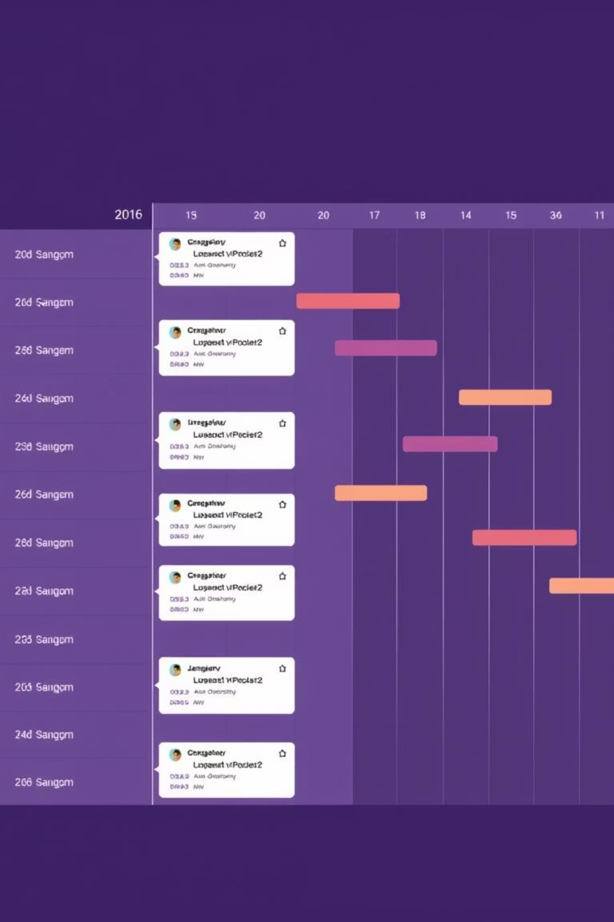
TAPŞIRIQ 3
LMS üçün Gantt Diaqramı: Layihə Mərhələləri
Öyrənmə İdarəetmə Sistemi (LMS) layihəsi üçün hazırlanmış Gantt diaqramı, layihənin mərhələlərini, müddətlərini və asılılıqlarını əks etdirir. Bu diaqram, layihənin icrasına dair aydın bir yol xəritəsi təqdim edir və resursların səmərəli idarə olunmasına kömək edir.
Vizual ardıcıllıq, hər bir tapşırığın digərləri ilə necə əlaqəli olduğunu göstərir və vaxt idarəetməsini optimallaşdırır.

